Slide 1
Система стандартизации Узбекистана: состояние и будущее
Газиев Гайратжон
директор Института Стандартов
Агентства «Узстандарт»
10 октября 2019 г.
С.Петербург, Россия

Slide 2
УЗБЕКСКОЕ АГЕНТСВО СТАНДРАТИЗАЦИИ,
МЕТРОЛОГИИ И СЕРТИФИКАЦИИ
ЦЕЛЬ:
ПОРЯДОК СООТВЕТСВИЯ НАЦИОНАЛЬНОЙ ИНФРАСТРУКТУРЫ КАЧЕСТВА МЕЖДУНАРОДНЫМ ТРЕБОВАНИЯМ
Гармонизация национальных стандартов к требованиям международных стандартов;
Модернизация существующих испытательных и измерительных лабораторий, создание новых лабораторий;
Представление результатов измерений на международном уровне;
Совершенствование системы подготовки кадров в области стандартизации, метрологии и оценки соответствия;

Slide 3
Участие в международных и региональных организациях
по стандартизации
Принято более 22 000 стандартов, из них более 3 000 (13,6 %) принято в Республике Узбекистан
Принято более 7 000 стандартов – из них около 500 (7%) принято в Республике Узбекистан
Принято более 24 000 стандартов МГС, из них в республике действует более 18 000 (75 %)

Slide 4
Участие в международных и региональных организациях
по стандартизации
Из 12 ТК к началу года до 21 ТК (сенября)
Не принимает участие в деятельности ТК
Подано заявка 5-ти ТК в качестве наблюдателя
Республика Узбекистан принимает участие в деятельности 77 ТК

Slide 5
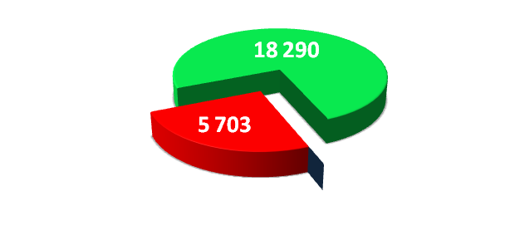
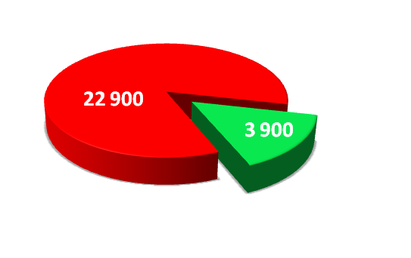
Гармонизация национальных стандартов
международным стандартам
2018 г.
2019-2022 г.
2023 г.
10,7 %
47,0 %
80 %
Годы | Количество стандартов | Гармонизация | %
01.11.2018г | 22 900 | 3 900 | 10,7
2019-2022 гг. | 22 570 | 10 610 | 47,0
2023 г. | 22 862 | 18 290 | 80,0

Slide 6
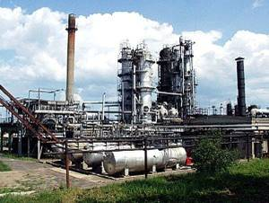
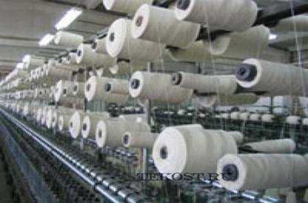
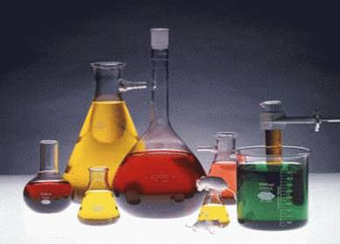
СХЕМА
национальной системы стандартизации в Республике Узбекистан
Отрасли экономики
ОРГАНЫ ГОСУДАРСТВЕННОГО И ХОЗЯЙСТВЕННОГО УПРАВЛЕНИЯ
Функционирование национальных ТК
в Узбекистане
Участие в международных ТК
МЕЖДУНАРОДНЫЕ
СТАНДАРТЫ
ТК
2019 г.
2020 г.
2021 г.
18 ед
22 ед
25ед
Разработка
(IDT, MOD, NEQ)
ТК
27 ед.
38 ед.
32 ед.
2019 г.
2020 г.
2021 г.
Экспертиза НД
РЕГИОНАЛЬНЫЕ
Принятие НД
БАЗОВАЯ ОРГАНИЗАЦИЯ
ПО СТАНДАРТИЗАЦИИ
НАУЧНО-ИССЛЕДОВАТЕЛЬСКИЙ ИНСТИТУТ СТАНДАРТИЗАЦИИ, СЕРТИФИКАЦИИ И ТЕХНИЧЕСКОГО РЕГУЛИРОВАНИЯ ПРИ АГЕНТСТВЕ «УЗСТАНДАРТ»
(ИНСТИТУТ СТАНДАРТОВ)
Национальные органы по стандартизации зарубежных стран
29,3 % 2260 ед.
33,9 %
1031 ед.
47,0 %
2960 ед.
80,0 %
6297 ед.
2019 г.
2020 г.
2021 г.
2023 г.

Slide 7
Последние законодательно-правовые документы касающихся деятельности по стандартизации Агентства «Узстандарт»
№ | Номер правового документа | Наименование документа
1 | Постановление Президента Республики Узбекистан от 12.12.2018 г. № ПП-4059 | О мерах по дальнейшему развитию систем технического регулирования, стандартизации, сертификации и метрологии
Ключевые моменты 1. Целевые показатели по достижению уровня гармонизации: 2019-2021 года - 47 %; до 2023 года - 80 %. 2. Создание НИИ стандартизации, сертификации и технического регулирования (Института стандартов) на базе НИИСМС и ГП ИСЦ; 3. Институт стандартов определен базовой организацией по: разработке стандартов; координации деятельности ТК по стандартизации; переподготовки и повышения квалификации и кадров.
2 | Постановление Кабинета Министров Республики Узбекистан от 14.03.2019 г. № 220 | Об организации деятельности Научно-исследовательского института стандартизации, сертификации и технического регулирования при Агентстве «Узстандарт»
Утверждены: 1. Устав Института стандартов 2. Положение о порядке принятия международных, региональных стандартов и национальных стандартов зарубежных стран; 3. Положение об организации деятельности технических комитетов по стандартизации

Slide 8
Последние законодательно-правовые документы касающихся деятельности по стандартизации Агентства «Узстандарт»
№ | Номер правового документа | Наименование документа
3 | Постановление Кабинета Министров Республики Узбекистан от 24.04.2019 г. № 348 | О мерах по дальнейшему совершенствованию деятельности Узбекского агентства стандартизации, метрологии и сертификации
1. Новое Положение Агентства «Узстандарт» 2. Ежегодная программа разработки, пересмотра и внесения изменений в НД на экспорто-ориентированную продукцию, финансируемая со спец. фонда Агентства «Узстандарт»
4 | Постановление Кабинета Министров Республики Узбекистан от 24.04.2019 г. № 349 | О дополнительных мерах по совершенствованию работ в области аккредитации органов по оценке соответствия
1. Положение о порядке проведения аккредитации органов по оценке соответствия 2. Разработка правил, инструкции, положений по процедурам аккредитации в соответствии с международными стандартами серии ISO/IEC 17000, а также требованиями и рекомендациями Азиатско-тихоокеанского сотрудничества по аккредитации (APAC), Международного сотрудничества по аккредитации лабораторий (ILAC) и Международного форума по аккредитации (IAF);
5 | Постановление Президента Республики Узбекистан от 23.05.2019 г. № ПП-4335 | О дополнительных мерах по ускоренному развитию промышленности строительных материалов
Перечни, финансируемые Министерством Финансов: 1. международных стандартов в области строительных материалов, принимаемые в 2019-2021 г.г. 2. строительных норм и правил подлежащих пересмотру

Slide 9
Последние законодательно-правовые документы касающихся деятельности по стандартизации Агентства «Узстандарт»
№ | Номер правового документа | Наименование документа
6 | Постановление Президента Республики Узбекистан от 30.05.2019 г. № ПП-4348 | О дополнительных мерах по созданию благоприятных условий для дальнейшего развития электротехнической промышленности и повышению инвестиционного и экспортного потенциала отрасли
Определено основные направления развития электротехнической промышленности: -внедрение в отрасль электротехнической промышленности современных методов менеджмента качества и международных стандартов, создание системы сертификации производимой местной продукции в соответствии с международными требованиями. Одобрено предложения Агентства «Узстандарт» и Ассоциации «Узэлтехсаноат» о выделении средств для принятия международных стандартов в отрасли электротехнической промышленности в 2019 ― 2021 годах: 1. 1,2 млрд. сумов за счет средств Специального фонда по развитию стандартизации, метрологии и сертификации при Агентстве «Узстандарт» в 2019 году; 2. 2,4 млрд. сумов за счет средств Фонда в равных долях в 2020-2021 годах.

Slide 10
Последние законодательно-правовые документы касающихся деятельности по стандартизации Агентства «Узстандарт»
№ | Номер правового документа | Наименование документа
6 | Постановление Президента Республики Узбекистан от 29.07.2019 г. № ПП-4406 | О дополнительных мерах по глубокой переработке сельскохозяйственной продукции и дальнейшему развитию пищевой промышленности
Определено основные направления развития электротехнической промышленности: - утверждены планы мероприятия по глубокой переработки сельскохозяйственной продукции и дальнейшего развития пищевой промышленности. - план мероприятий по модернизации испытательных лабораторий при республиканских и региональных испытательных и сертификационных центрах; - перечень принимаемых международных стандартов в отрасли пищевой промышленности. Поручено: Агентству «Узстандарт» принятия документов, на языках оригинала; Агентства продвижения экспорта: финансирование работ по включению в государственный фонд международных стандартов путем их перевода на государственный язык и выделению средств в размере 4,5 млрд сумов в равных долях в 2019 — 2021 годах;

Slide 11
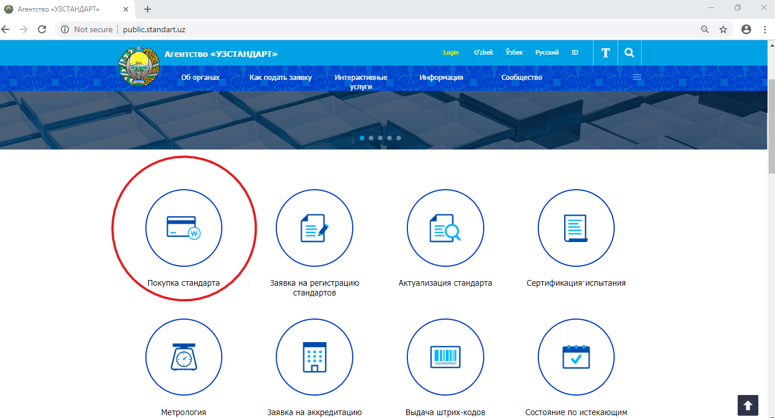
Удобства созданные Агентством «Узстандарт»
для предпринимателей
Через веб портал Агентства «Узстандарт» http://public.standart.uz/ имеется возможность для физических и юридических лиц покупка действующих стандартов в Республики Узбекистан.

Slide 12
СПАСИБО ЗА ВНИМАНИЕ

